Slide 1

2019.07.16
百度AI人脸识别
基础功能
技术研发中心 朱顺源

Slide 2
目录
注册百度AI账号 ->创建人脸识别应用
SDK下载
基础功能（API调用）
实际应用
01

Slide 3
注册百度AI账号 ->创建人脸识别应用
百度AI首页地址：https://ai.baidu.com/
新手接入指南地址：https://ai.baidu.com/docs#/Begin/top
人脸识别开发文档 ： https://ai.baidu.com/docs#/Face-Guide/top
快速入门 ：https://ai.baidu.com/docs#/QuickStart-FaceDetect/top
在线效果地址：https://ai.baidu.com/tech/face
注册/登录 →进入控制台 →选择人脸识别 →创建应用 →进入应用列表 →记录下APP key，Security key
04

Slide 4
SDK下载
SDK下载地址: https://ai.baidu.com/sdk#bfr
人脸识别开发文档 ： https://ai.baidu.com/docs#/Face-Guide/top
下载Java 服务器端SDK : Java HTTP SDK
SDK中包含两种调用方式：
API --- 直接 HTTP 请求
API Wrapper --- 把HTTP级别的API包装过的Java，C#，。。。开发接口
注意事项：
1.HTTP -- API url 地址级别，如：https://aip.baidubce.com/rest/2.0/face/v3/detect
HTTP协议（HyperText Transfer Protocol，超文本传输协议）是因特网上应用最为广泛的一种网络传输协议，所有的WWW文件都必须遵守这个标准。
GET url
headers : key = value
\r\n\r\n
body
2.POST方式：
content-type: application/x-www-form-urlencoded （1）或 application/json（2）
（1）body: 参数1=xxx&参数2=xxx...()，注意=，&链接参数
（2）body: json，字符串
02

Slide 5
基础功能（API调用）
人脸检测 最基础的功能
人脸对比 最基础的功能
人脸库管理 增删改查 复制 移动
人脸搜索 1:N M:N
活体检测 视频检测 图片检测
身份验证 (企业认证后授权)
在线活体检测
人脸融合 SDK ？ HTTP API doc ！

Slide 6

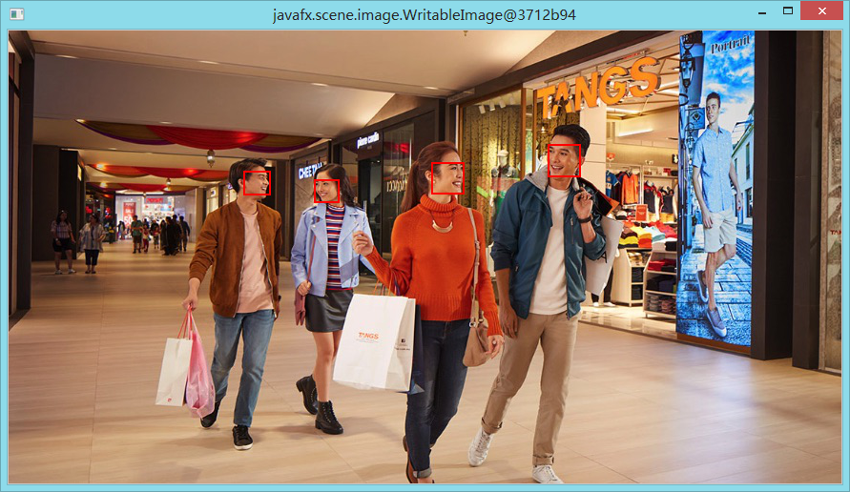
人脸检测
检测人脸并定位，返回五官关键点，及人脸各属性值。
找到人脸
人脸位置
表情：微笑，大笑，不笑
情绪：高兴，伤心 ，...
眼睛睁开或者闭上
是否戴眼镜,普通镜，墨镜
人脸质量
性别
脸型：圆的，方的，...
人种：黄种人，黑人，白人...
年龄
美丑
角度
人脸特征码
……

Slide 7

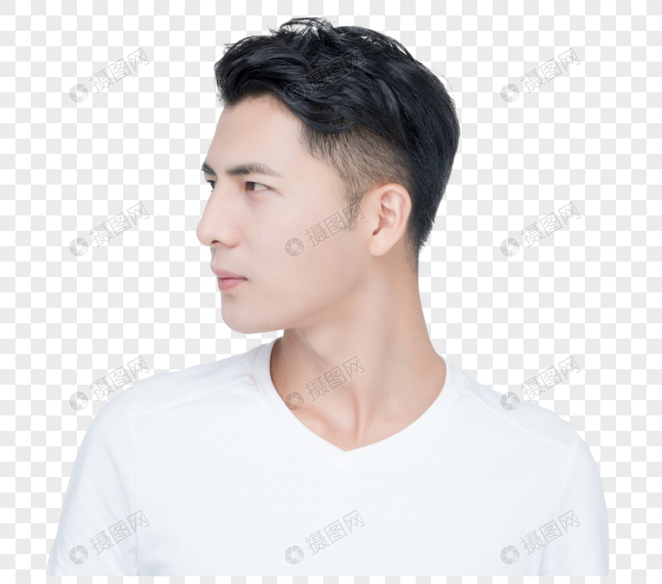
人脸对比
用于比对多张图片中的人脸相似度并返回两两比对的得分，可用于判断两张脸是否是同一人的可能性大小。
API返回的结果会有一个score字段，反应相似度得分，得分越高，相似度越高
效果地址：https://ai.baidu.com/tech/face/compare
02

Slide 8
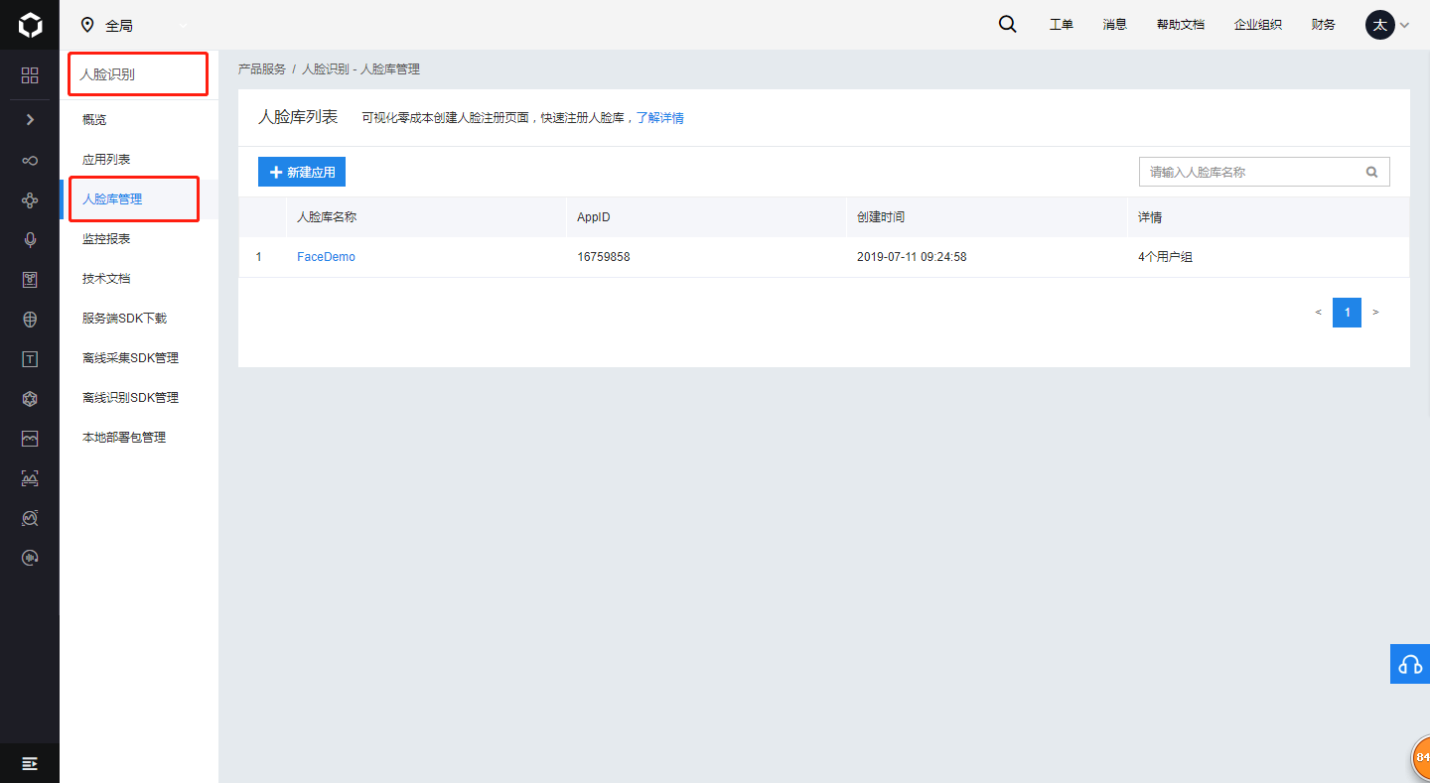
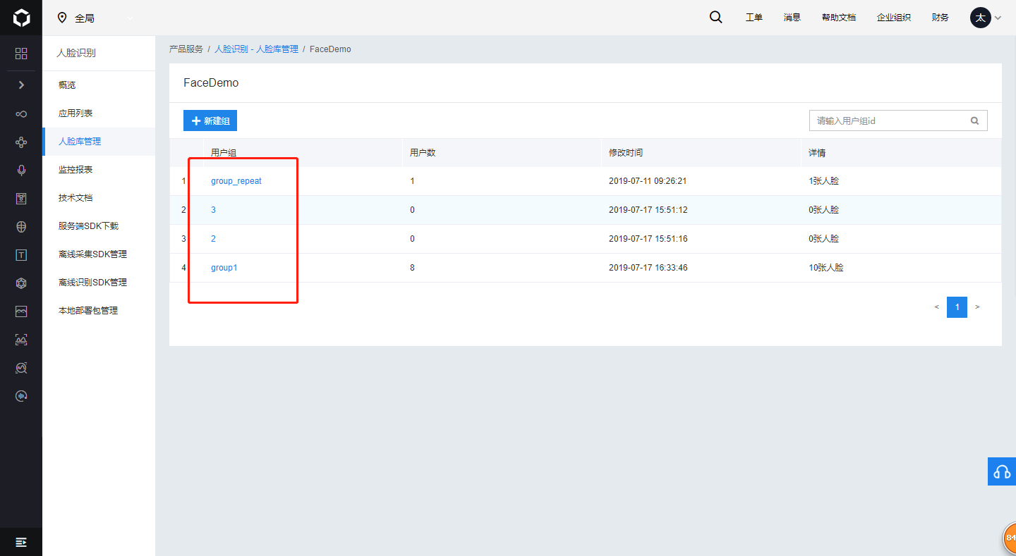
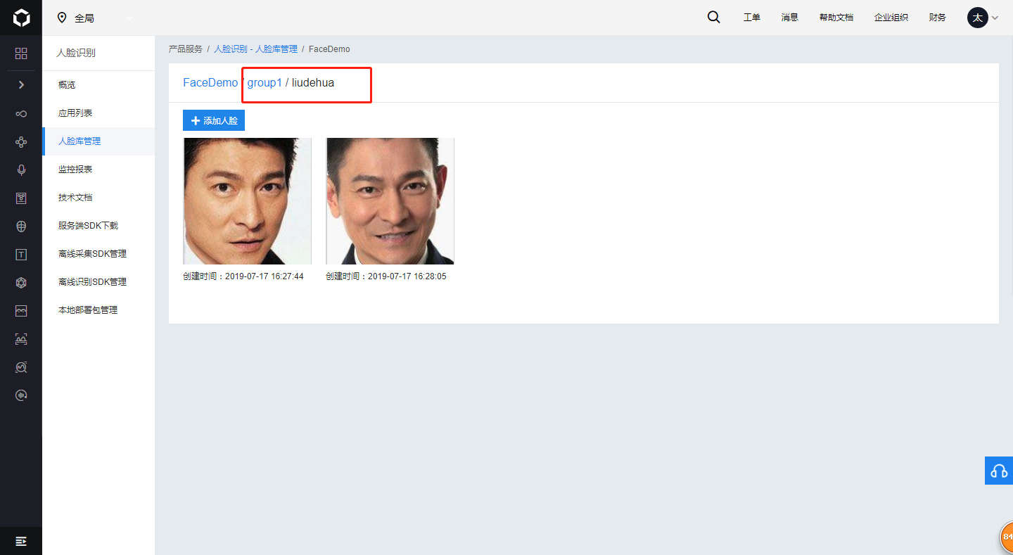
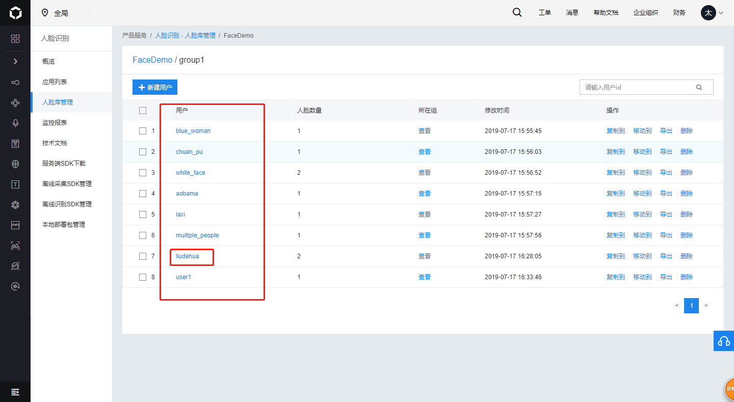
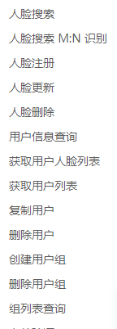
人脸库管理
库
组1
用户1
用户1人脸图（多）
用户2
用户2人脸图（多）
组2
用户1
用户1人脸图（多）
作用相当于数据库，保存了人脸数据，主要是人脸图。
层次结构：
……
02

Slide 9
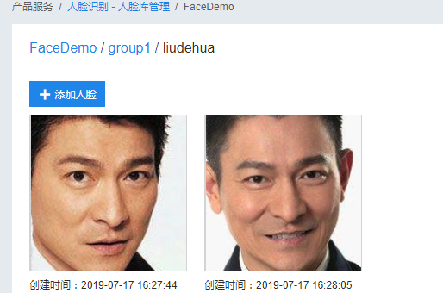
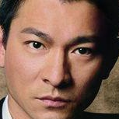
人脸搜索
根据已有的人脸信息去查询人脸库中这个人脸的信息，如果人脸库确实没有这个人脸或者相似的人脸，结果就是没有，如果有，则返回人脸库当中的所有人脸相似的信息数据集合。
分为两种方式：一种是根据user_id和人脸图查询 1 : N，另一种是在只给出人脸图在多个组内查询 M : N。
查询人脸库中这张脸
返回结果中会有一个相似度得分，如果一模一样，score是100.
02

Slide 10
活体检测
检测视频，进行视频抽帧，判断是否为活体。检测视频中是否有人脸。
可以和语音一起检测。
02

Slide 11
身份验证
除了头像图片外，还需要身份证号和用户姓名！与公安小图相似度可能性，用于验证生活照与公安小图是否为同一人。
企业认证后才能用，个人是没有权限的。
02

Slide 12
在线活体检测
人脸基础信息，人脸质量检测，基于图片的活体检测。
02

Slide 13
人脸融合
两张人脸图片进行融合，输出一张融合后的人脸。
SDK中没有直接HTTP API Wrapper 。
没有权限。
效果地址：https://ai.baidu.com/tech/face/merge
02

Slide 14
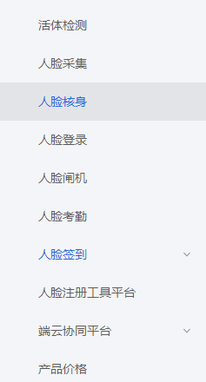
实际应用
02

Slide 15
2019.07.16
THANKS
技术研发中心 朱顺源

